Slide 1

Incontri di Vicaria

Slide 2

Anno Pastorale 2016-2017
Uffici Pastorali-Centro Culturale San Rocco
4 Novembre Le cose nuove di Amoris Laetitia (Andrea Grillo)
14 Novembre L’amore che diventa fecondo (Coniugi Miano)
2 Dicembre Accompagnare, discernere, integrare le fragilità: quale conversione pastorale (Card. Menichelli)

Slide 3
Anno Pastorale 2016-2017
I principali appuntamenti
2 Ottobre Giornata Regionale del Creato
22-23 Ottobre Immischiati: un buon cattolico si immischia in politica (OL3: né indignati, né rassegnati)
14 Ottobre Veglia Missionaria Diocesana
13 Novembre Chiusura della Porta Santa in Cattedrale

Slide 4
Anno Pastorale 2016-2017
I principali appuntamenti
11-12 Febbraio Festa dei Fidanzati e della Famiglia
Da definire: Happy Hour Family, per giovani famiglie, per progettare un possibile cammino
Marzo/Maggio Evento teatrale sull’amore coniugale
3-17 Marzo Due incontri sul 500° anniversario della Riforma

Slide 5
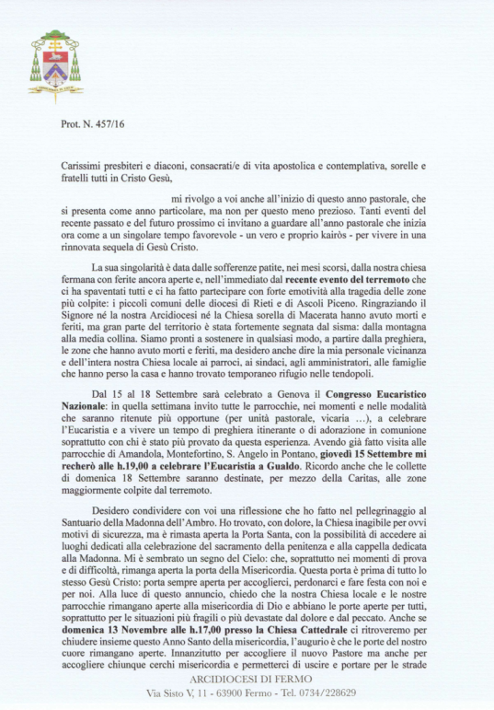
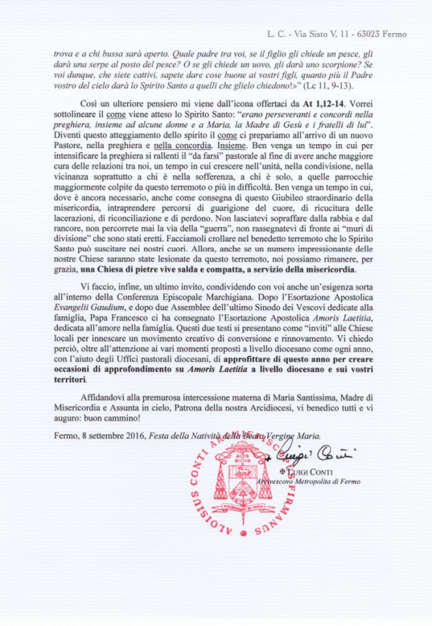
Uffici Pastorali di Curia
Una Chiesa di pietre vive
salda e compatta
a servizio della misericordia
Mons. Luigi Conti, Lettera Pastorale

Slide 6
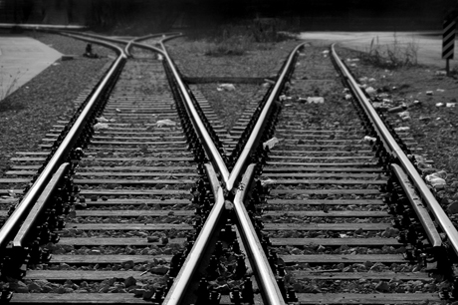
Da dove veniamo …
Siamo al terzo anno del percorso formativo per Organismi di partecipazione parrocchiali rinnovati nel 2014
1°anno: 2014-2015
Gli Uffici Pastorali hanno accompagnato le vicarie in un itinerario di tre incontri con lo stile del laboratorio, per riflettere sul senso e sulla finalità degli Organismi di Partecipazione, attraverso l'approfondimento delle tre parole: Consiglio - Pastorale - Parrocchiale

Slide 7
Da dove veniamo …
Siamo al terzo anno del percorso formativo per Organismi di partecipazione parrocchiali rinnovati nel 2014
2° anno: 2015-2016
Settembre 2015: Prendendo lo spunto dai diversi documenti del Magistero consegnati dalla Chiesa nell'ultimo periodo, i Consigli Pastorali parrocchiali, a partire dai 5 verbi del Convegno Ecclesiale di Firenze, hanno provato a incarnarne il significato nelle realtà locali e ipotizzare percorsi pastorali praticabili
Giugno 2016: Momento di racconto delle esperienze positive pensate e vissute nell'anno dalle diverse realtà locali, e condivisione di progetti da realizzare nel prossimo futuro.

Slide 8
Perché …
Il Consiglio Pastorale Diocesano e gli Uffici Pastorali Diocesani, consapevoli del ruolo centrale dei Consigli Pastorali parrocchiali, si sono messi a disposizione per accompagnare quanti, chiamati a questo servizio, hanno desiderato:
essere più consapevoli del mandato ricevuto
vivere attivamente il ruolo affidato
crescere nella corresponsabilità per la progettazione della vita pastorale della parrocchia

Slide 9
Come …
Il metodo scelto nella realizzazione dei laboratori, frutto anche del Convegno Ecclesiale Regionale di Loreto (Novembre 2013) è quello sinodale:
Ascoltarsi
Pensare
Progettare
Verificare

Slide 10

Dove stiamo andando …
Gli Uffici Pastorali, oggi restituiscono uno strumento di lavoro, che, come ci suggerisce il Vescovo:
"Vi chiedo di cimentarvi, insieme agli Uffici Pastorali, e agli Organismi di partecipazione diocesani, nel leggere con gli occhi della fede la vita della nostra Chiesa locale a partire dallo strumento che vi sarà consegnato, peraltro già frutto di un primo ascolto vissuto lo scorso giugno nelle vicarie nonché nei Consigli Pastorale e Presbiterale diocesani e nella nostra Consulta delle Aggregazioni laicali" (Lettera Pastorale prot. 457/16 dell'8 Settembre 2016)

Slide 11

Come cammineremo nel prossimo anno …
Individualmente...
Scegliere di leggere il documento e lasciarsi coinvolgere dai suoi contenuti
Chiederci che cosa ci scalda il cuore tra i tanti interrogativi aperti dalla terza parte dello strumento

Slide 12
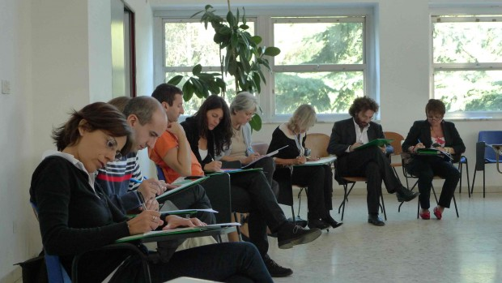
Come cammineremo nel prossimo anno …
Insieme, nei nostri Consigli Pastorali...
Condividere le priorità scelte
Progettare la vita pastorale delle nostre parrocchie a partire da ciò che insieme riteniamo prioritario e urgente, disposti anche a perdere la propria idea per raggiungere, guidati dallo Spirito e dalla preghiera, il vero bene della comunità

Slide 13
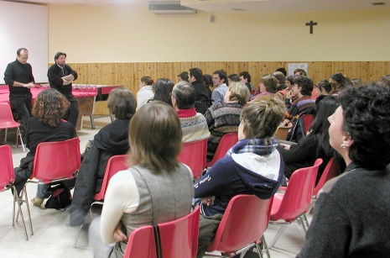
Come cammineremo nel prossimo anno …
Insieme, riuniti in Unità pastorale o vicaria...
Ritrovarci per capire:
come interagire tra parrocchie vicine per portare avanti le priorità scelte
Come incoraggiarci e sostenerci gli uni gli altri
"Questo tempo diventa allora anche un tempo di grazia per fare discernimento. Noi siamo il cieco Bartimeo che chiede a Gesù il dono della vista, cioè la luce della fede per poterlo seguire in questo tempo"

Slide 14
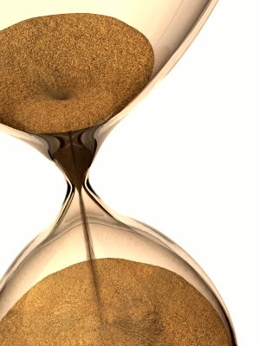
Cosa faremo stasera …
Ci divideremo per Organismi di partecipazione parrocchiali
Rileggeremo individualmente la terza parte dello strumento di lavoro
Nella grande finestra aperta dai tanti interrogativi ciascuno proverà a chiedersi e a condividere la cosa che più gli scalda il cuore e su cui è disposto a spendersi in prima persona
Convergere su alcune proprità (al massimo 4 o 5) approvando un possibile ordine del giorno del prossimo Consiglio Pastorale parrocchiale (compilare un fac-simile di ordine del giorno)

Slide 15
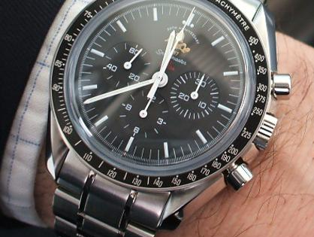
E da domani …
Avendo a cuore l'Ordine del giorno scritto, ogni Consiglio Pastorale proverà a trasformare le idee di ciascuno in:
Scelte
Progetti
Impegni
Avendo a cuore anche il bene delle parrocchie della nostra vicaria o unità pastorale e camminando con esse nella comunione

Slide 16

BUON LAVORO ! !

